Slide 1
Artificial Intelligence
应伟勤
Email： yingweiqin@scut.edu.cn
华南理工大学软件学院

Slide 2
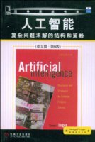
Textbook(1)
卢格尔 (George F. Luger)
Artificial Intelligence: Structures and Strategies for Complex Problem Solving (英文版 第6版)
北京：机械工业出版社，2009.

Slide 3
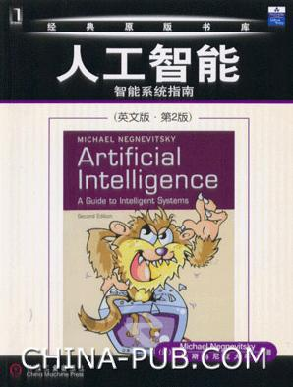
Textbook(2)
Michael Negnevitsky
Artificial Intelligence: A Guide to Intelligent System, Second Edition （英文版，第2版）
北京：机械工业出版社，2005.

Slide 4
Topic
理论课学时：32学时
  Introduction （Ch1）
  Structures and Strategies for State Space Search （Ch3）
  Heuristic Search （Ch4.0-4.3）
  Using Heuristics in Games （Ch4.4-4.5）
  Artificial Neural Networks （Ch11）
  Evolutionary Computation （Ch12）
  IBM“蓝色加油站”校园讲座：解锁深度学习并开启TensorFlow实战之旅

Slide 5
About Experiment
实验课学时数：16学时
  实验课时间：第11、12、13、14周周二晚上9-12节课（分四次，每次4个学时）
  实验课地点：B7-333
  计划包含两部分实验内容：(1) IBM AI 实验，达到条件认真完成后可获得IBM颁发的AI培训证书; (2)机器博弈实验，实验前可上教学在线下载
  实验考核：在教学在线上提交实验报告，根据报告质量和实验效果整体打分。

Slide 6
About Seatwork and Homework
若干次课堂或课后作业，总数不超过4次，学习委员收集齐后上交
不用抄题，需写清楚题号，写在A4纸上即可
严禁抄袭，否则平时成绩记0分

Slide 7
About Grade
实验：30%
平时作业+考勤：10%
课程论文：60%
  课程论文格式与内容要求后面发布
  课程论文严禁抄袭，否则课程论文成绩记0分

